Slide 1
Multi bin packing 2d
Nhóm 6:
Vương Xuân Hoàng 20183545
Trần Hữu Hiếu 20180078
Phan Việt Hoàng 20180086

Slide 2
Contents
Mô tả bài toán
Mixed Integer Programming
Constraint Programming
Tabu search
Genetic Algorithm
Kết luận

Slide 3
Mô tả bài toán
Có K xe tải vận chuyển N gói hàng:
Mỗi xe tải:
Chứa thùng hàng kích thước (Wₖ , Lₖ )
Chi phí sử dụng Cₖ
Mỗi gói hàng
Kích thước (wⱼ, lⱼ)
Các gói hàng trong cùng một thùng không được chồng lên nhau
Hãy sắp xếp N gói hàng vào K thùng chứa của xe sao cho tổng chi phí sử dụng các xe nhỏ nhất
Bin 1
Wₖ
Lₖ
Item2
Item 1
wⱼ
wⱼ
lⱼ
lⱼ

Slide 4
Mô tả bài toán
Phương án không chấp nhận được với N = 2, K = 4
Phương án chấp nhận được với N = 3, K = 5
Item 2
Item3
Item 4
Item 3
Item2
Item4
Item 5
Item 1
Item 1

Slide 5
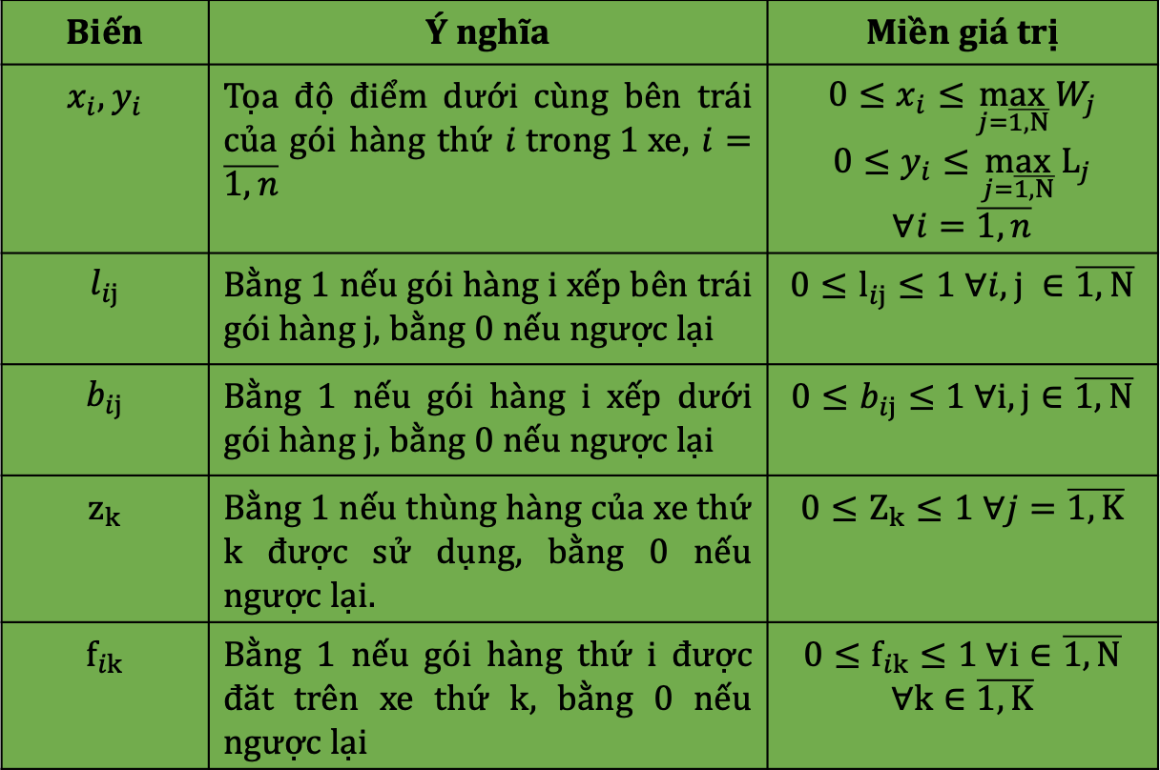
2. Mixed Integer programming
Mô hình hoá bài toán
Các biến

Slide 6
2 Mixed Integer programming
Một phương án không chấp nhận được(K =1, N=2)
Một phương án chấp nhận được (K =1, N = 3)
Wⱼ
Item4
Item2
Item2
Wⱼ
x2
Item4
w1
Item 1
y2
y1
y2
Lⱼ
Lⱼ
l42 = 0, b42=0
l42 = 1, b42 = 0, b12 = 1, l12 =0

Slide 7
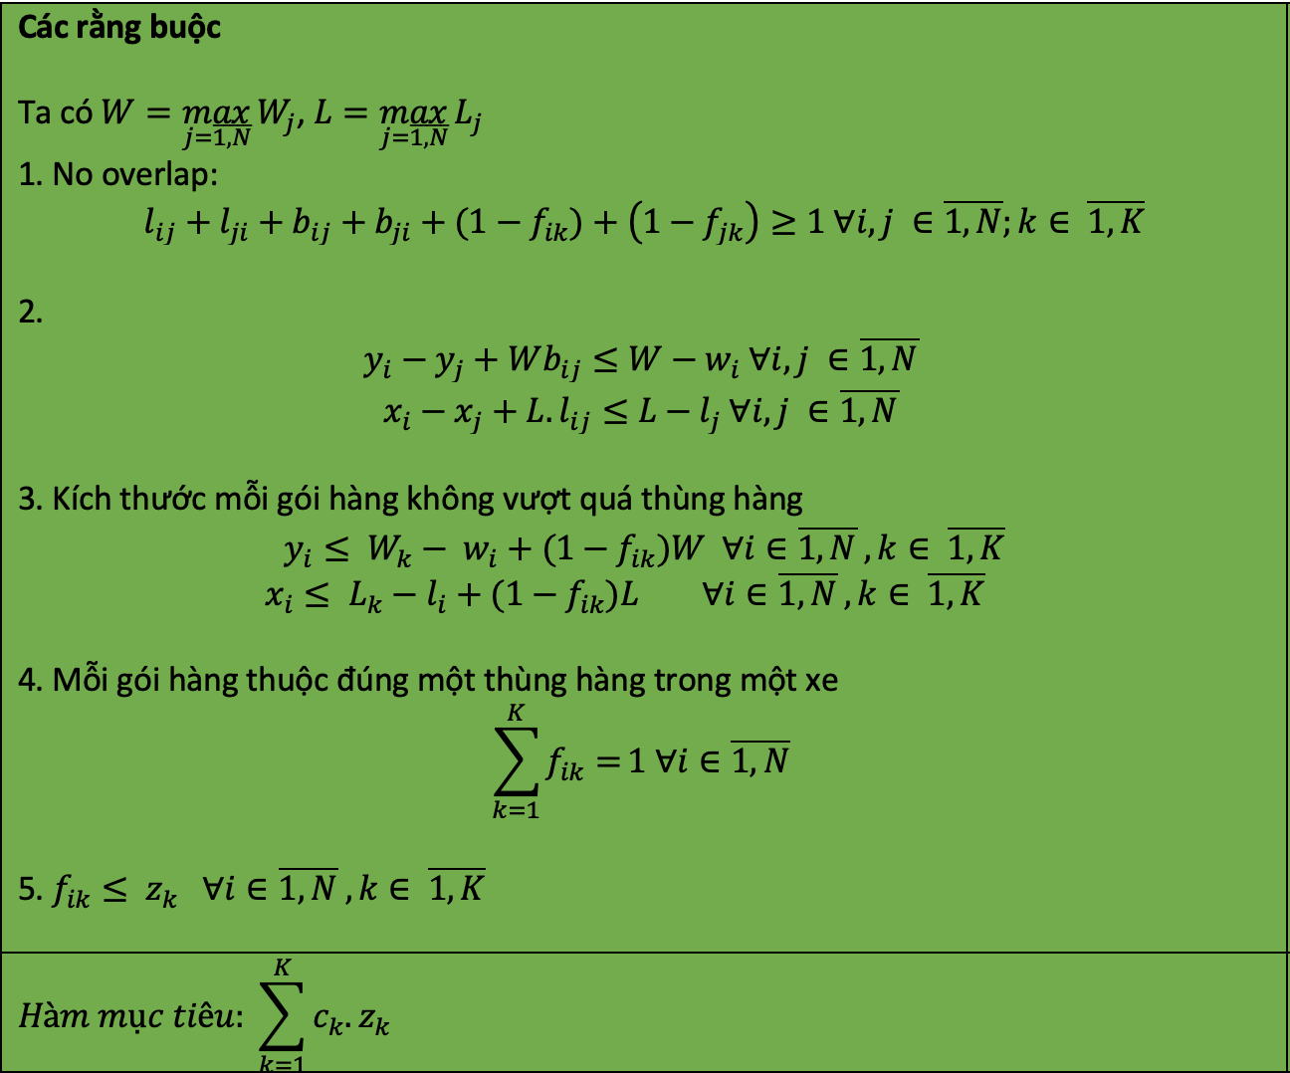
2. Mixed Integer programming

Slide 8
3. Constraint Programming
Ý tưởng:
Cho các containers xếp thành hàng trong trục tọa độ
Sử dụng điều kiện NonOverlaps2D của ortools giải quyết ràng buộc về không gian

Slide 9
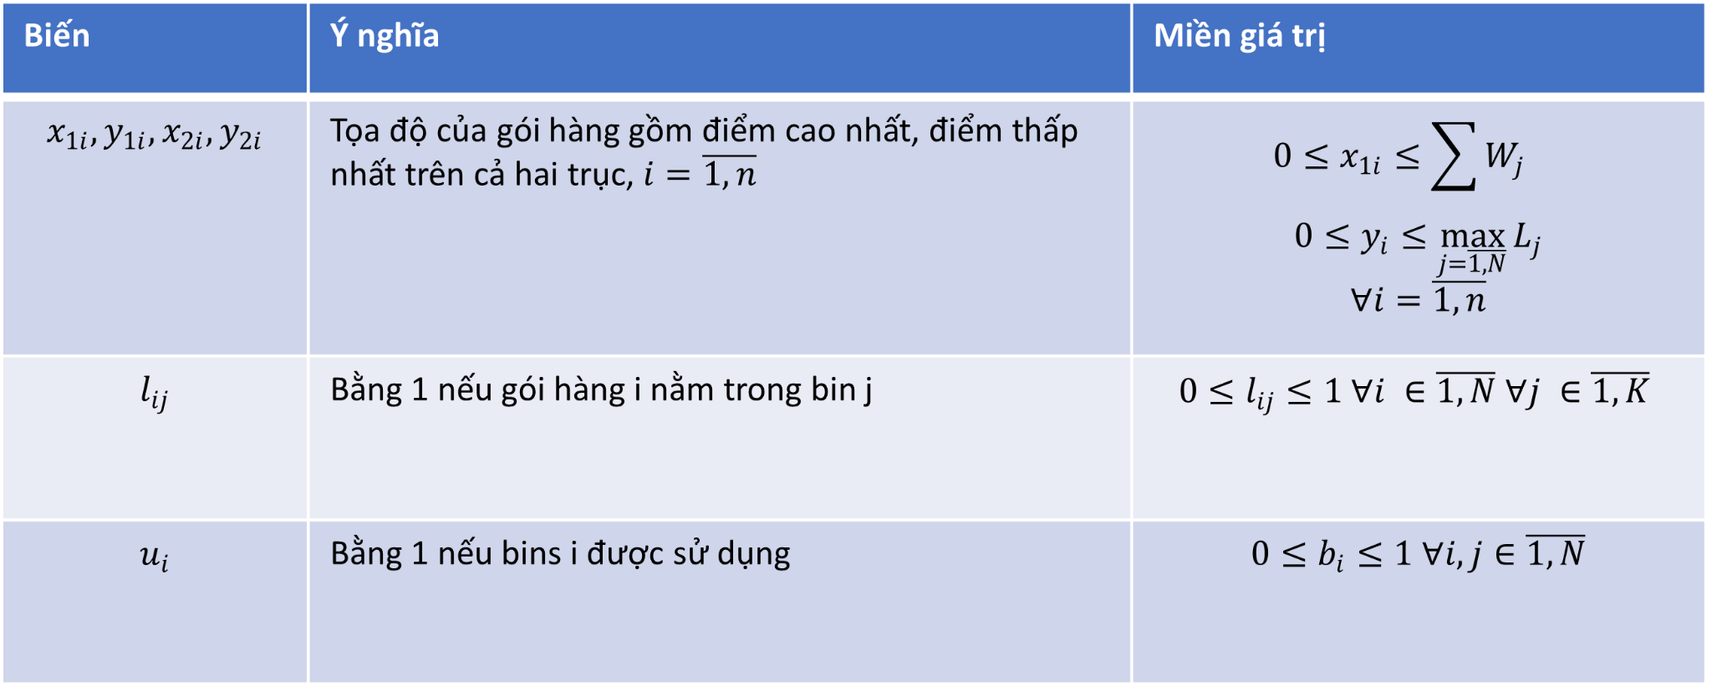
3. Constraint Programming
Mô hình hóa bài toán

Slide 10
3. Constraint Programming
Lⱼ
Item6
x23
x13
Item3
Item 1
Item4
Item2
Item5
y13
W1
W2
W3
W4
Wⱼ

Slide 11
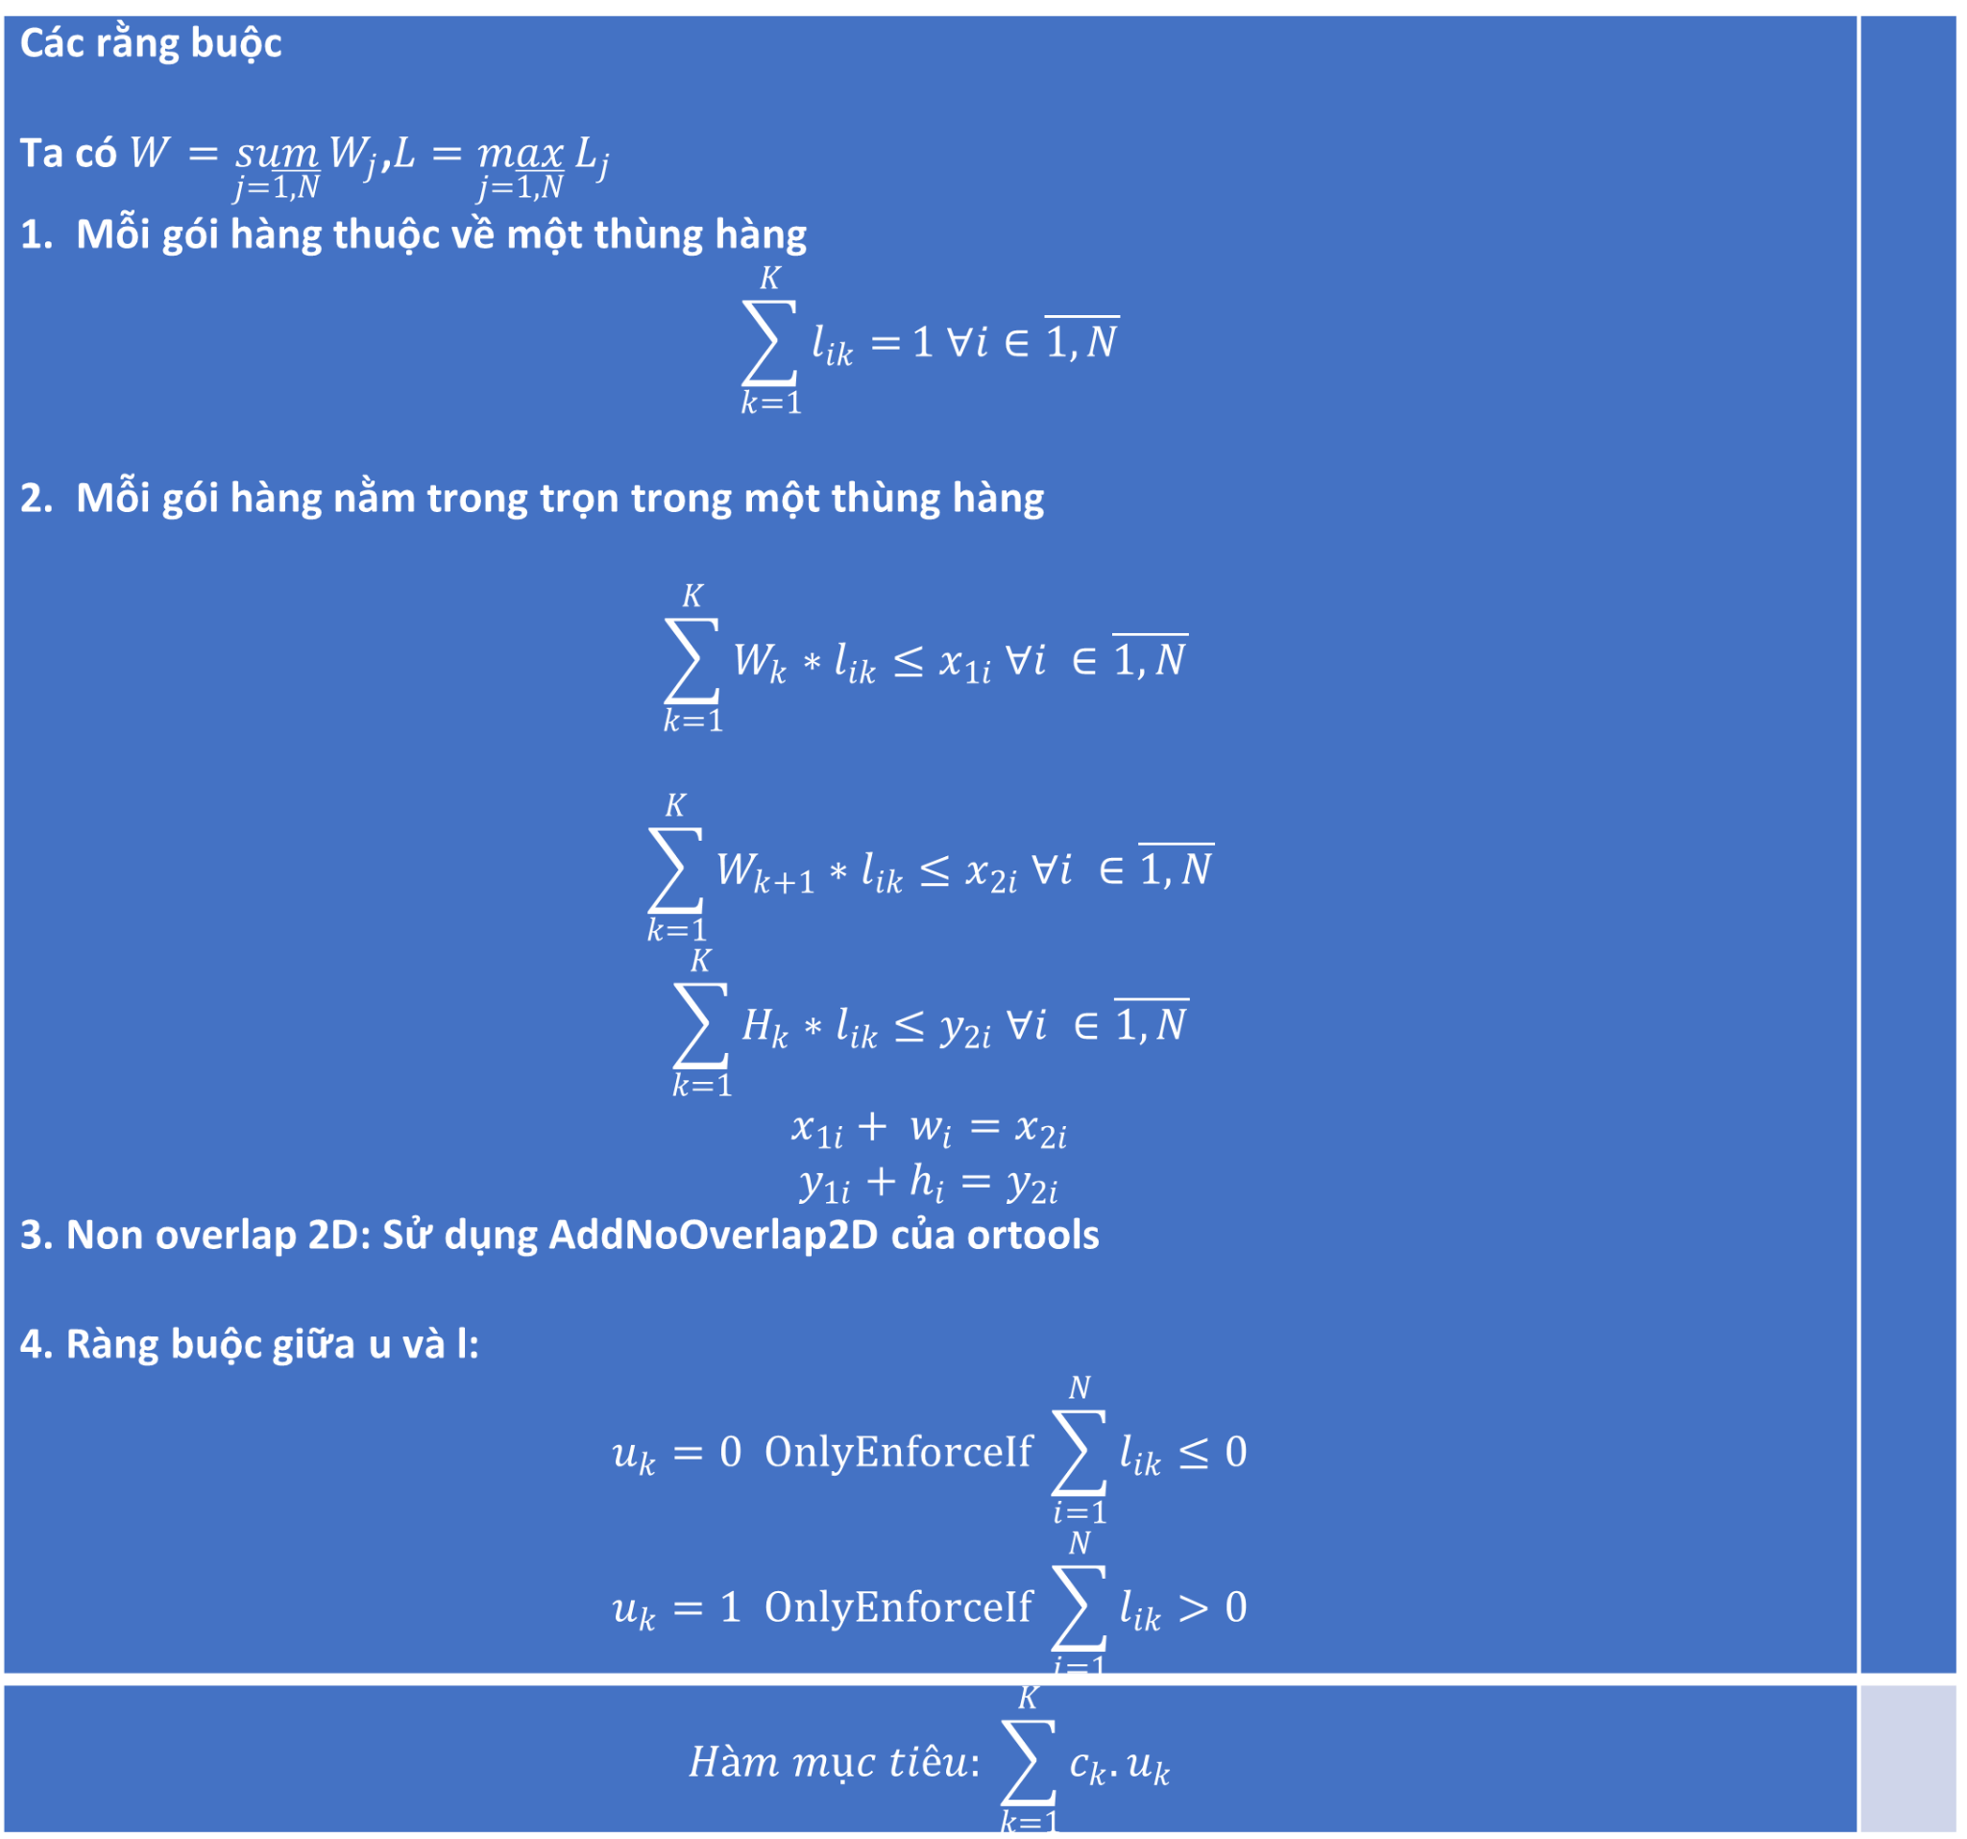
3. Constraint Programming

Slide 12
4. Tabu search
Ý tưởng:
Mô hình hóa bởi một vector n chiều xi với i = 1..m trong đó n là các gói hàng, m là containers
Sử dụng các chiến lược sắp xếp: Shelf-algorithm, Guillotine algorithm, Maximal Rectangles Algorithms, … để sắp xếp các gói hàng vào bins
Các chiến lược move: di chuyển một gói hàng sang bin khác, di chuyển tất cả gói hàng sang bin khác

Slide 13
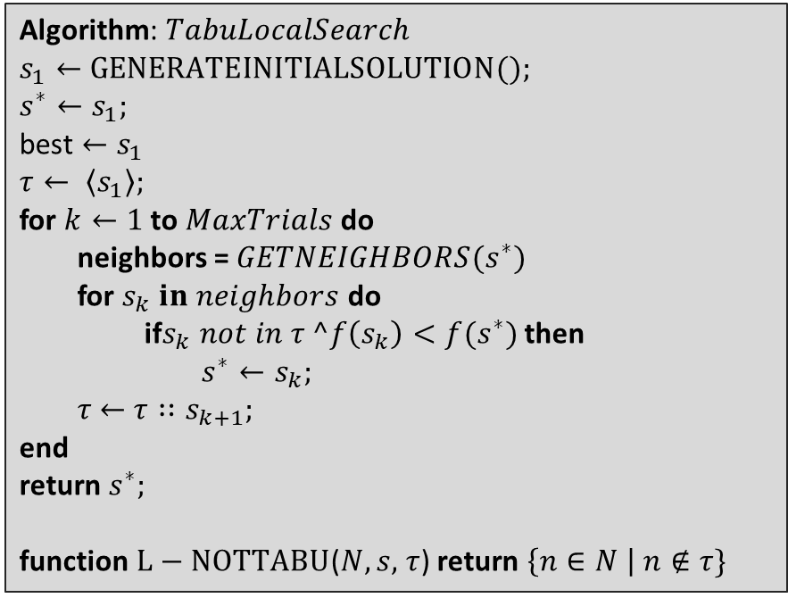
4. Tabu search

Slide 14
5. Genetic Algorithm
Ý tưởng:
Các gen được mô hình hóa giống với trong Tabu Search và các chiến lược sắp xếp gói hàng được giữ nguyên
Cross over: Sử dụng phép đảo đoạn gen của bố và mẹ
Mutation: Sử dụng kết hợp đột biến điểm và đột biến đoạn

Slide 15
6. Experiment
MIP và CP
Dataset | MIP Result | MIP Runtime | CP Result | CP Runtime
N = 20, K = 7 | 170 - FEASIBLE SOLUTION | 300s | 170 - OPTIMAL SOLUTION | 12.73s
N = 20, K = 11 | 432 - OPTIMAL SOLUTION | 232s | 432 - OPTIMAL SOLUTION | 1.65s
N = 20, K = 5 | 134 - FEASIBLE SOLUTION | 300s | 134 - OPTIMAL SOLUTION | 14.32s
N = 20, K = 3 | 120 - OPTIMAL SOLUTION | 30.94s | 120 - OPTIMAL SOLUTION | 0.16s
N = 20, K = 6 | 210 - FEASIBLE SOLUTION | 300s | 190 - OPTIMAL SOLUTION | 1.61s
N = 20, K = 10 | 80 - FEASIBLE SOLUTION | 300s | 65 - FEASIBLE SOLUTION | 300s

Slide 16
6. Experiment
MIP và CP
Dataset | MIP Result | MIP Runtime | CP Result | CP Runtime
N = 40, K = 7 | 225 - FEASIBLE | 300s | 130 - FEASIBLE | 300s
N = 40, K = 11 | 66 - FEASIBLE | 300s | 66 - OPTIMAL | 1.26s
N = 40, K = 5 | 165 - FEASIBLE | 300s | 100 - OPTIMAL | 6.87s
N = 40, K = 3 | 60 - FEASIBLE | 300s | 60 - OPTIMAL | 3.5s
N = 40, K = 6 | 179 - FEASIBLE | 300s | 140 - OPTIMAL | 6.38s
N = 40, K = 10 | 640 - FEASIBLE | 300s | 314 - FEASIBLE | 300s

Slide 17
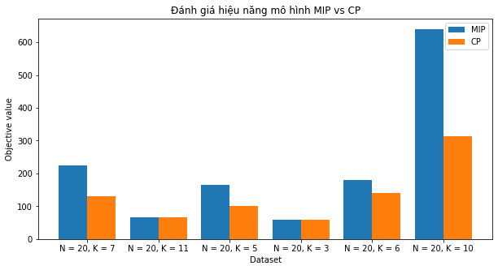
6. Experiment

Slide 18
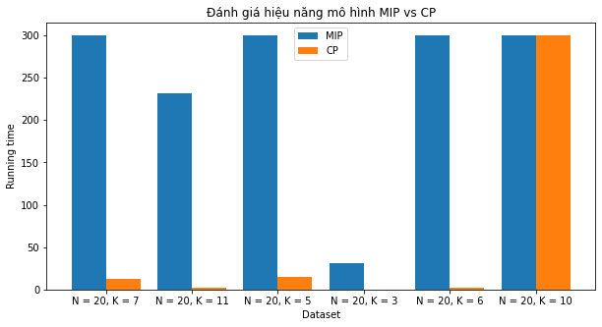
6. Experiment

Slide 19
6. Experiment
Tabu Search
ITERATION = 1000, TABU SIZE = 20, RUN TIME = 5
Dataset | Best result | Worst result | Avg | Runtime
N = 20, K = 7 | 180 | 210 | 190 | 52s
N = 20, K = 11 | 465 | 540 | 510 | 73s
N = 20, K = 5 | 134 | 134 | 134 | 30s
N = 20, K = 3 | 120 | 120 | 120 | 30s
N = 20, K = 6 | 210 | 240 | 225 | 56s
N = 20, K = 10 | 70 | 80 | 77 | 78s

Slide 20
6. Experiment
Tabu Search
ITERATION = 1000, TABU SIZE = 20, RUN TIME = 5
Dataset | Best result | Worst result | Avg | Runtime
N = 40, K = 7 | 140 | 175 | 155 | 300s
N = 40, K = 11 | 66 | 66 | 66 | 125s
N = 40, K = 5 | 100 | 135 | 114 | 443s
N = 40, K = 3 | 60 | 60 | 60 | 195s
N = 40, K = 6 | 140 | 140 | 140 | 300s
N = 40, K = 10 | 350 | 420 | 370 | 270s

Slide 21
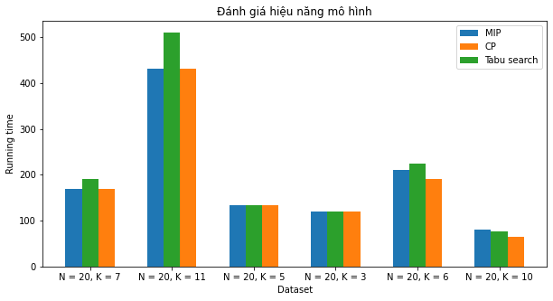
6. Experiment

Slide 22
6. Experiment
Genetic Algorithm:
Population = 100, mutation = 0.1, cross_over = 0.8
Dataset | Best result | Worst result | Avg | Runtime
N = 20, K = 7 | 210 | 250 | 234 | 122s
N = 20, K = 11 | 450 | 577 | 523 | 119s
N = 20, K = 5 | 134 | 149 | 140 | 114s
N = 20, K = 3 | 120 | 120 | 120 | 183s
N = 20, K = 6 | 210 | 240 | 228 | 138s
N = 20, K = 10 | 80 | 120 | 96 | 113s

Slide 23
7. Contribution
Trần Hữu Hiếu:
Mô hình hóa MIPS
Xây dựng data
Phan Việt Hoàng:
Mô hình GA
Vương Xuân Hoàng:
Mô hình CP và Tabu Search
Thực nghiệm

